Slide 1

클라우드 컴퓨팅 텀 프로젝트 발표(11조)
Map-Reduce와 Docker를 이용한 word counter
부산대학교 전기컴퓨터공학부
정보컴퓨터공학전공

Slide 2
1. 개요
구현 서비스: Map-Reduce와 Docker를 이용한 word counter
Map-Reduce → 분산화된 환경에서 대용량의 데이터를 효율적으로 처리
Docker → 컨테이너(이미지)를 통한 신속한 확장과 효율적인 리소스 관리
⇒ 효율적인 데이터 처리와 리소스 관리가 가능한 word counter 서비스
⇒ 검색 엔진, 자연어 처리, 마케팅, 소셜 미디어 모니터링 등 다양한 분야에서 활용 가능
Notes:
저희 조에서 구현한 서비스는 Map-Reduce와 Docker를 이용한 word counter 서비스입니다.
1: Map-Reduce를 이용하면 분산화된 환경에서 대용량의 데이터를 효율적으로 처리할 수 있습니다.
2: 다음으로, Docker를 이용하면 컨테이너를 통한 신속한 확장과 효율적인 리소스 관리가 가능해집니다.
3: 위의 두 기술을 이용하여, 효율적인 데이터 처리와 리소스 관리가 가능한 word counter 서비스를 개발하였습니다.
4: 이는 검색 엔진, 자연어 처리, 마케팅, 소셜 미디어 모니터링 등 다양한 분야에서 활용될 수 있습니다.

Slide 3
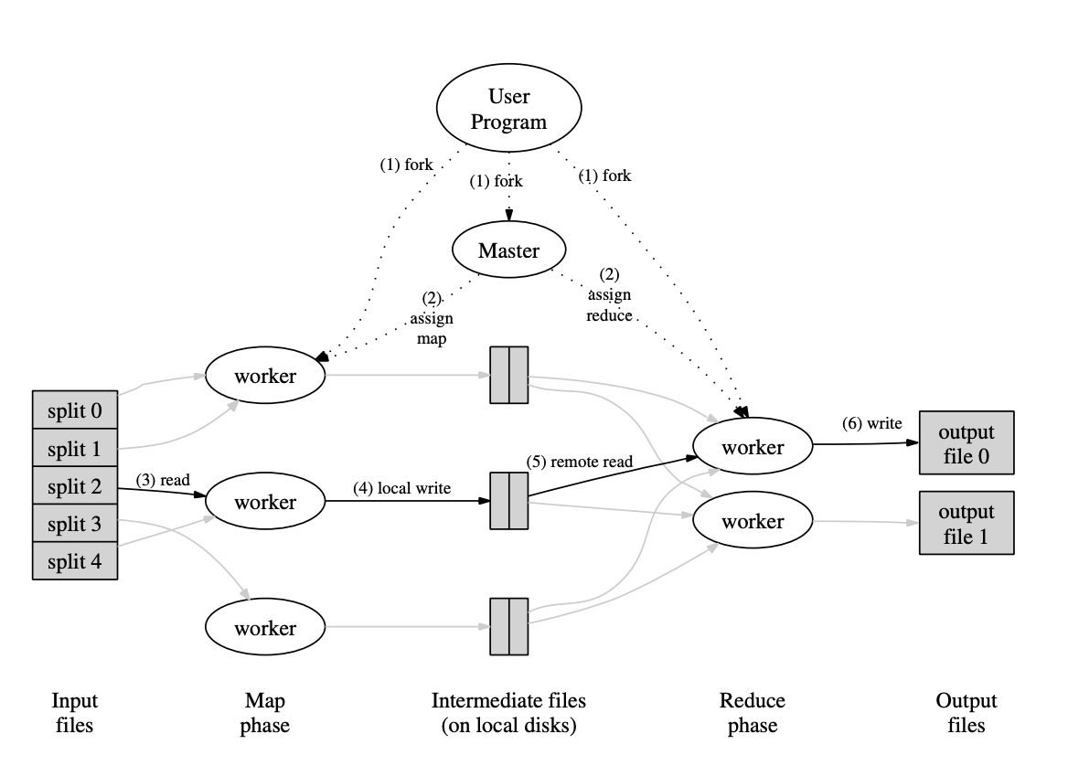
2. Map-Reduce
Map-Reduce란?
대규모 데이터를 분산 환경에서 효율적으로 처리하기 위한 프로그래밍 모델
쪼개기(split)
: 크기가 큰 input 파일을 작은 단위로 나누어 분산 파일 시스템(HDFS 등)에 저장함
데이터 합치기(reduce)
: Reducer Node들이
이전 과정에서 처리된
데이터들을 다시 합치는 로직을 수행함
데이터 처리하기(map)
: Mapper Node들이
Input split을 받아 데이터를 처리하는 로직을 수행함
Notes:
저희가 구현한 서비스를 설명드리기에 앞서, Map-Reduce에 대해 소개해 드리겠습니다.
1: Map-Reduce란, 대규모 데이터를 분산 환경에서 효율적으로 처리하기 위한 프로그래밍 모델을 의미합니다. 전체 구조는 다음과 같습니다.
2, 3: 먼저, 크기가 큰 input 파일을 작은 단위로 나누어, HDFS와 같은 분산 파일 시스템에 저장합니다.
4: 다음으로, Mapper Node들이 input split에 대해 데이터를 처리합니다.
5: 분석 결과는 Key-Value 쌍의 형태로 local disk에 저장됩니다.
6: 다음으로, Reducer Node들이 이전 과정에서 처리된 데이터들을 다시 합칩니다.
7: 결과로 output 파일이 생성됩니다.
8: 이러한 과정에서, Master Node가 Mapper Node와 Reducer Node들에게 작업을 할당하고, 명령합니다.

Slide 4
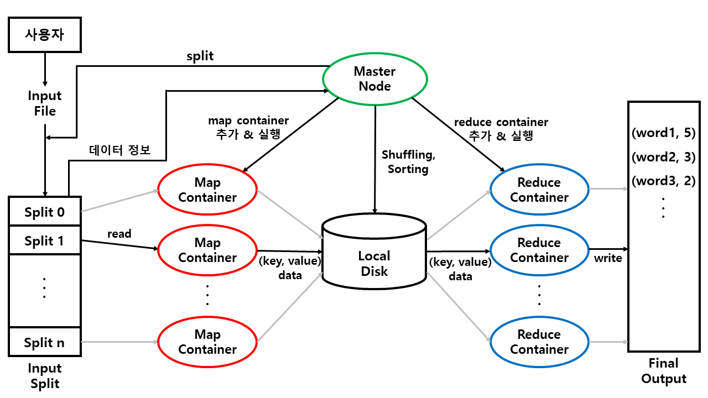
3. 프로젝트 구성도
Notes:
다음은 저희가 구현한 프로젝트의 구성도입니다. 구성 요소는 크게 Map Container, Reducer Container, Master Node 세 가지로 나뉩니다.
1: 먼저, Map Container는 Input split의 각 단어에 대해 key-value 쌍으로 변환하는 기능을 합니다. 즉, 각각의 단어에 대해 “1”의 value를 부여합니다.
2: 다음으로, Reduce Container는 각 단어의 출현 수를 합산합니다.
3: 다음으로, Master Node의 동작은 크게 4가지로 나뉩니다.
4: 첫 번째는, Input file에 대한 split 동작을 수행합니다.
5: 두 번째는, 이미지를 빌드하고, input split에 대해 하나의 split 당 하나의 Map Container를 추가하고 실행합니다.
6: 세 번째는, key-value 쌍 데이터에 대해 dictionary로 정리하고, 정렬하는 Shuffling, Sorting 작업을 합니다.
7: 네 번째는, Reduce Container를 추가하고 실행하는 동작을 수행합니다.

Slide 5
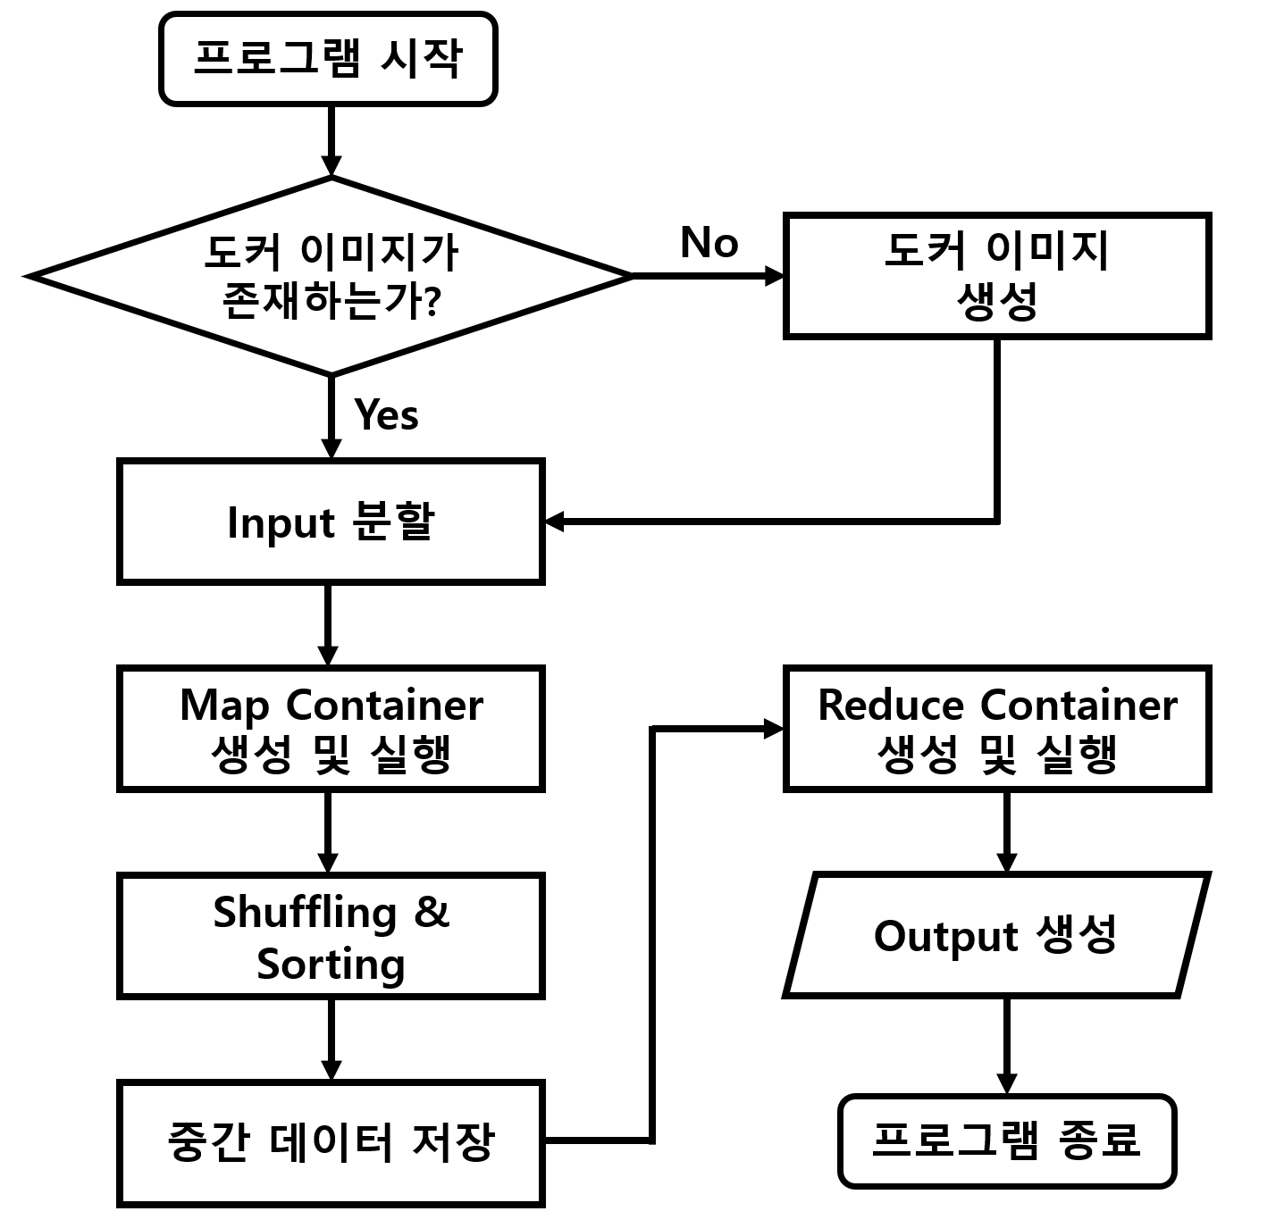
4. 플로우 차트
Notes:
다음은 앞서 설명 드렸던 서비스를 플로우 차트로 나타낸 것입니다.
1: 프로그램이 시작되면, Map Container와 Reduce Container를 생성하기 위한 도커 이미지가 존재하는지 확인합니다. 만약 없다면, 도커 이미지를 생성합니다.
2: 다음으로, Input을 분할하고, 그에 맞게 Map Container를 생성하고 실행합니다.
3: Map Container가 작업한 데이터에 대해 Shuffling과 Sorting을 수행하고, 중간 데이터로 저장합니다.
4: Reduce Container를 생성하고 실행하여, 최종적으로 Output을 생성하고 프로그램을 종료합니다.

Slide 6
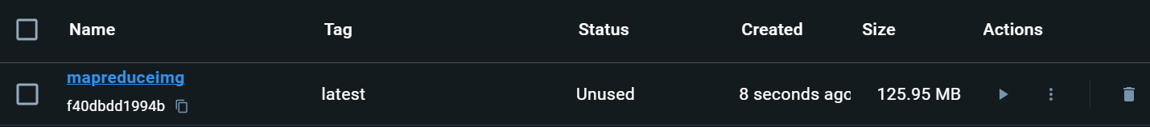
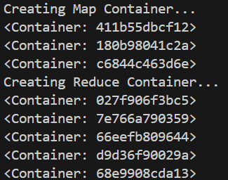
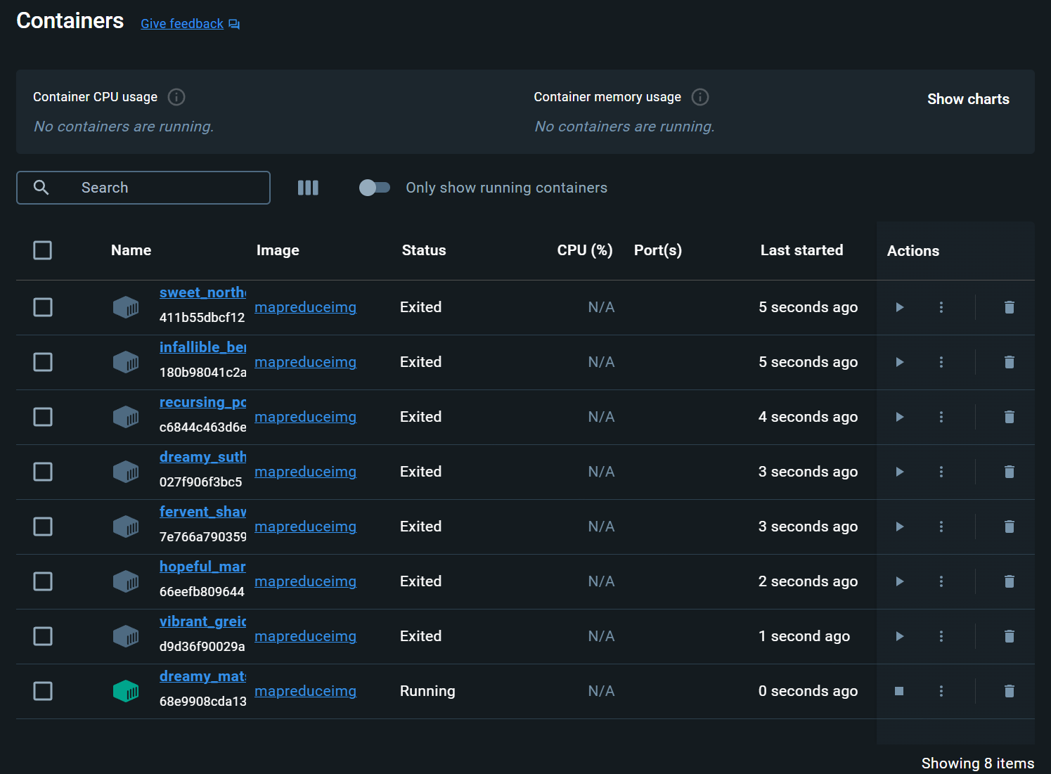
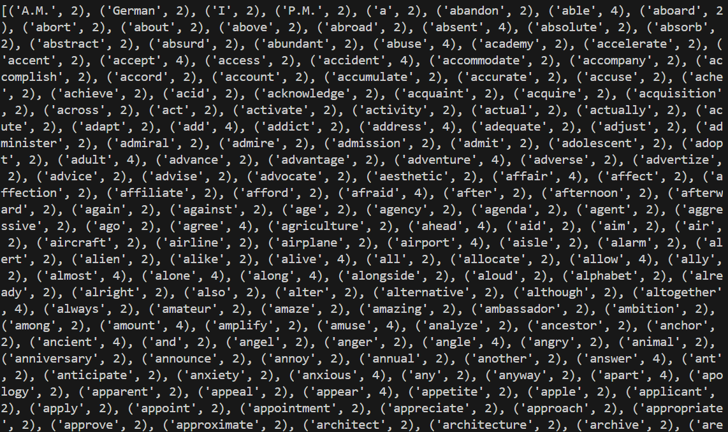
5. 실행 화면
1. 이미지
2. 컨테이너
3. 결과
Notes:
다음은 저희가 구현한 서비스의 실행 화면입니다. 이 부분은 직접 실행하면서 보여드리겠습니다.

Slide 7
감사합니다.

